Slide 1


Компʼютерний розрахунок процесу набору висоти літаком з врахуванням ISA deviation
Студент: Локоть В. О.
Науковий керівник: Баран М. О.

Slide 2

Мета, об’єкт, предмет
Мета: Розробка програмного забезпечення для автоматизованого розрахунку оптимальної висоти польоту літака Boeing 738 з урахуванням відхилень від міжнародної стандартної атмосфери (ISA deviation), маси літака та характеристик маршруту, спрямованого на мінімізацію витрат палива та підвищення ефективності польотів.
Об’єкт: Процес набору висоти та крейсерського польоту літака Boeing 738 в умовах змінних атмосферних параметрів.
Предмет: Математичні моделі, алгоритми лінійної інтерполяції та програмна реалізація для визначення оптимальної висоти польоту з урахуванням ISA deviation, маси літака та маршруту.
2

Slide 3





Основні технології
Мова програмування: Python
Бібліотеки: NumPy, Tkinter , Matplotlib, Pillow
Методика розрахунків: Лінійна інтерполяція, Оптимізація висоти
Програми: qgis, pycharm
3

Slide 4
Реалізація
Для оптимізації витрат палива літака Boeing 738 шляхом вибору оптимальної висоти польоту з урахуванням відхилень від стандартної атмосфери (ISA) було реалізовано:
Алгоритм ітеративного перебору висот для визначення оптимального рівня польоту.
Графічний інтерфейс користувача (на базі Python Tkinter) для введення даних і відображення результатів.
Базу даних з координатами повітряних трас, навігаційних точок і аеропортів для точного моделювання маршрутів.
Виведення результатів розрахунків (оптимальна висота, витрата палива, час польоту).
4

Slide 5
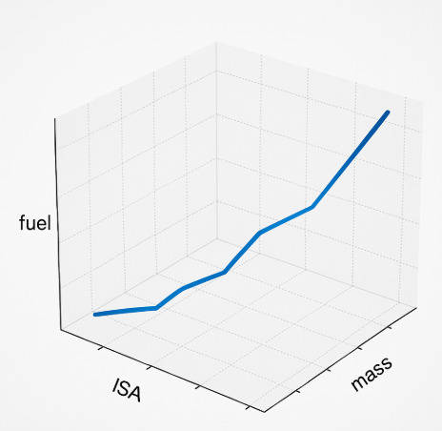
Також був написаний функціонал отримання точних даних витат пальоного з допомогою лінійної інтерполяції за 3 параметрами даних літака:
Маса літака,
Висота польону (FL),
ISA deviation.
5

Slide 6
Тропопауза та вплив на ISA
Тропопауза — це шар атмосфери на висоті від 8 до 18 км(250fl – 600fl), де припиняється зниження температури з висотою.
За стандартною моделлю атмосфери (ISA):
Градієнт температури становить -6.5°C на кілометр до тропопаузи (приблизно 11 км, де температура сягає -56.5°C).
Температура розраховується за формулою: T=T(ISA)​+ΔT
Вище тропопаузи температура залишається стабільною, що впливає на аеродинамічні характеристики літаків та витрату палива.
6

Slide 7
Аеропорти та процедури SID/STAR
З Waypoints, airways, terminators, airports складається граф в якому ми обчислюємо маршрут. Waypoints — це заздалегідь визначені географічні точки, які використовуються для навігації повітряних суден під час польоту
Термінатори — спеціальні точки для /виходу з аервеїв, не довільні.
Приклад: LEBL SID через точку LOTOS входу до аервею, LEGA STAR через VIBAS. SID (Standard Instrument Departure): Процедура зльоту, ламана траєкторія в 3D від аеропорту до термінатор.
STAR (Standard Terminal Arrival Route): Процедура заходу на посадку, з’єднує аервеї з аеропортом через термінатор.
7

Slide 8
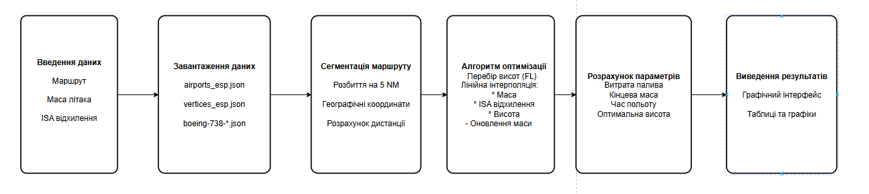
Структура проєкту
8

Slide 9
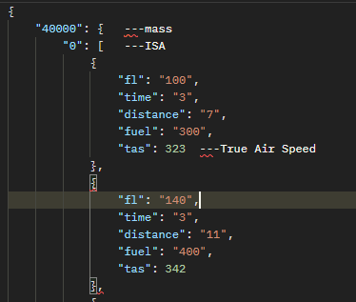
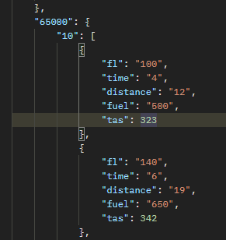
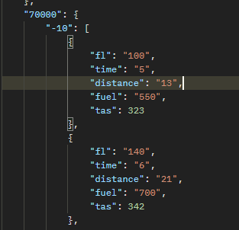
Структура даних ISA для моделювання
ISA файли (boeing-738-climb.json, boeing-738-cruise.json, boeing-738-descent.json) містять характеристики продуктивності Boeing 738.
Включають дані про витрату палива, TAS, IAS для різних висот, мас і відхилень ISA.
Приклад структури: { "mass": { "ISA": { "fl": { "fuel": ..., "tas": ..., "time": ... } } }.
Використовуються для лінійної інтерполяції параметрів у реальних умовах.
9

Slide 10
Режими польоту: Climb, Cruise, Descent
Політ поділяється на три режими: набір висоти (Climb), крейсерський політ (Cruise), зниження (Descent).
Climb: Висока витрата палива (наприклад, 3000 кг/год на FL100 при масі 65 т).
Cruise: Найекономічніший режим (наприклад, 2400 кг/год на FL390).
Descent: Найнижча витрата (наприклад, 800 кг/год на FL100).
Вплив маси та ISA відхилень змінює витрату в кожному режимі.
10

Slide 11
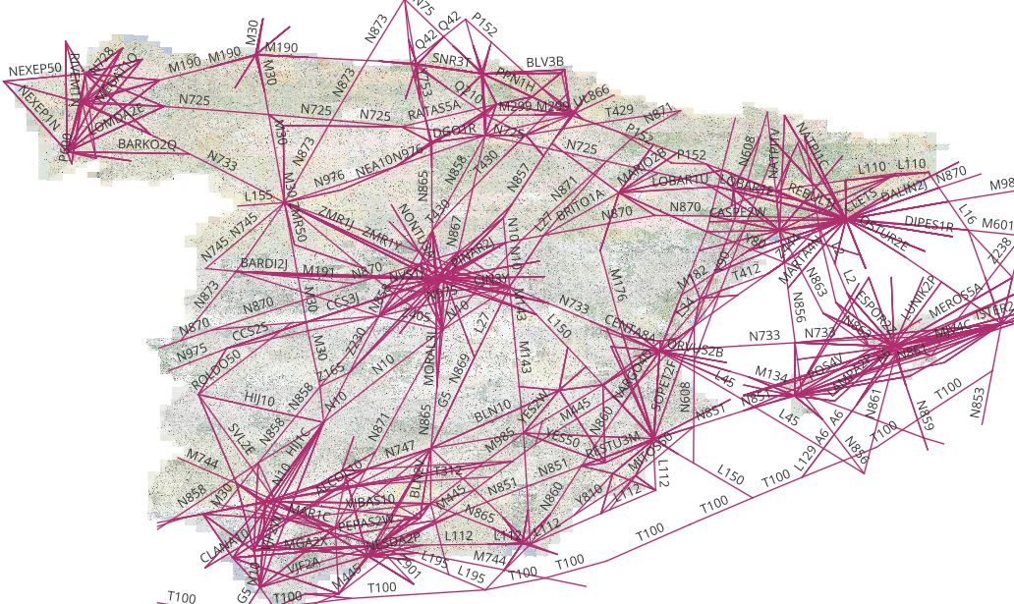
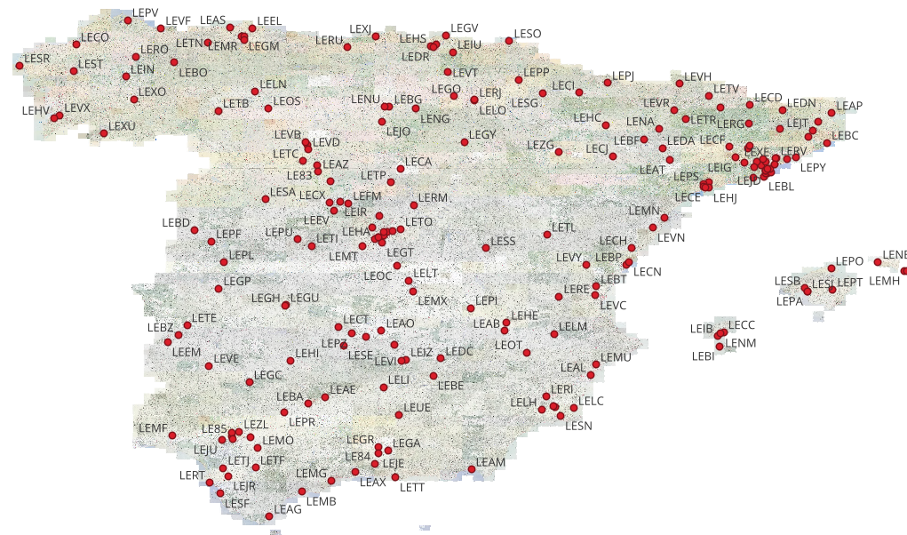
Навігаційні точки та аервеї
Навігаційні точки (waypoints) з’єднуються ребрами (airways), утворюючи граф маршрутів.
Аервеї — фіксовані повітряні коридори для безпечного руху літаків.
Використовується база даних (vertices_esp.json) для координат точок.
Аервеї (Іспанії)
Аеропорти (Іспанії)
11

Slide 12
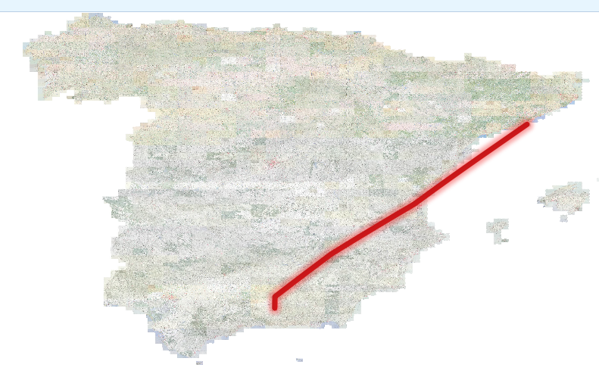
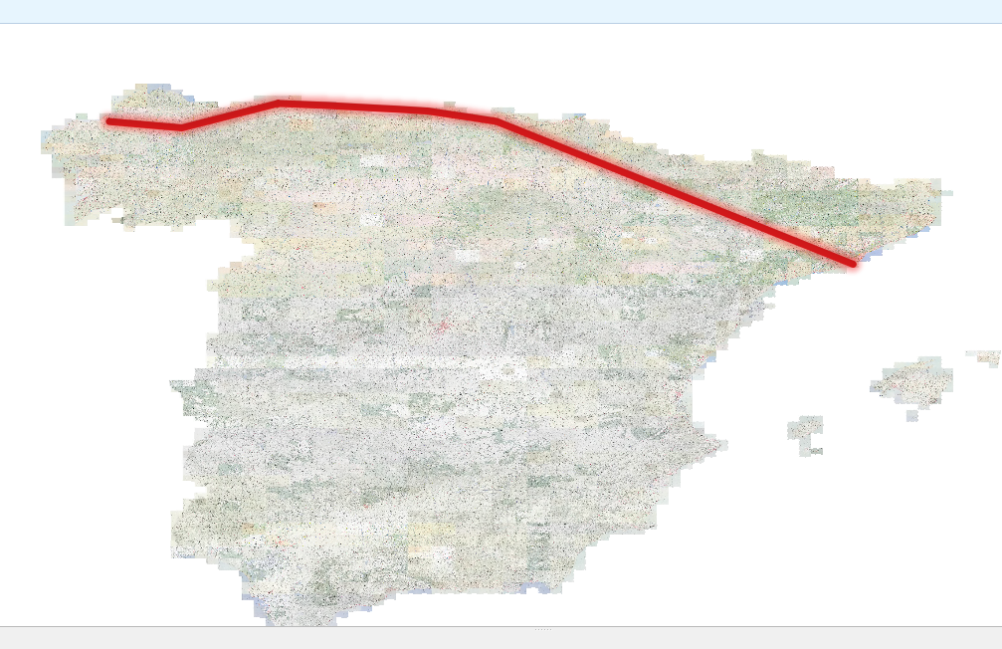
Маршрути які задані в програмі по замовчуванню
BARCELONA - GRANADA ARMILLA
LA CORUNA - BARCELONA
12

Slide 13
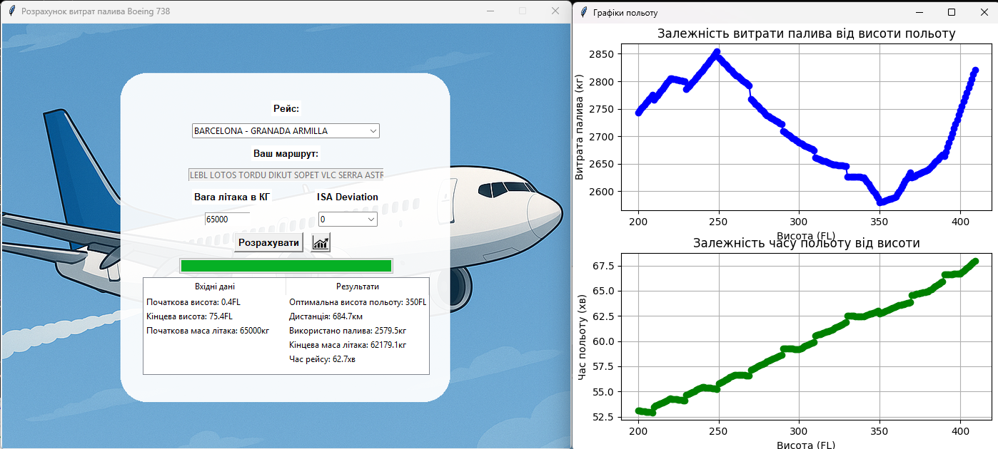
Візуалізація програми
(Оптимальна висота 350FL)
13

Slide 14
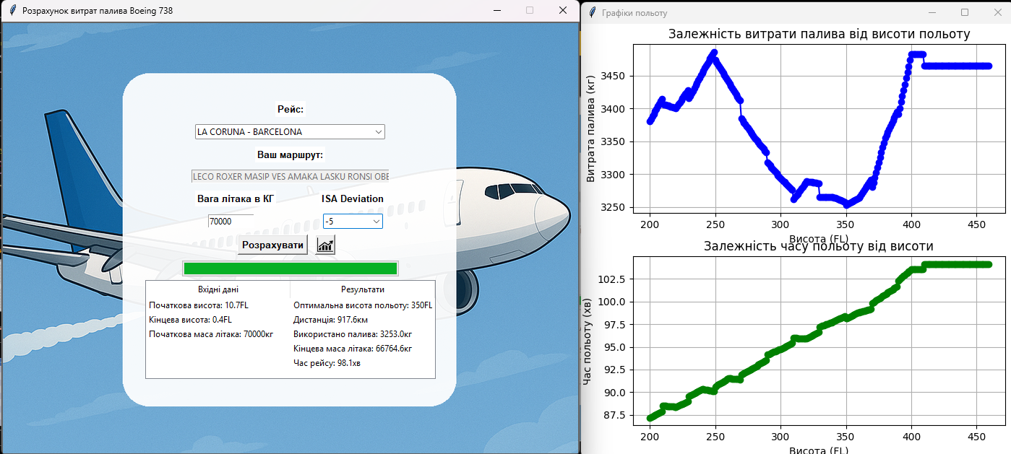
14

Slide 15
Результати
Route | Mass | ISA | Optimal FL | Fuel Consumption (kg) | Final Mass (kg) | Flight Time (min)
LA CORUNA BARCELONA | 43253 | 15 | 410 | 2667,9 | 40803,4 | 102,1
LA CORUNA BARCELONA | 43253 | 5 | 410 | 2609 | 40874 | 102.4
LA CORUNA BARCELONA | 43253 | 0 | 410 | 2583 | 40900 | 102.6
LA CORUNA BARCELONA | 43253 | -5 | 410 | 2577 | 40905 | 103.1
LA CORUNA BARCELONA | 43253 | -15 | 410 | 2566 | 40916.7 | 104
LA CORUNA BARCELONA | 65000 | -15 | 350 | 3092 | 61904,6 | 99,6
LA CORUNA BARCELONA | 65000 | -5 | 350 | 3106 | 61892 | 98.6
LA CORUNA BARCELONA | 65000 | 0 | 350 | 3113 | 61887 | 98.2
LA CORUNA BARCELONA | 65000 | 5 | 350 | 3136 | 61872.1 | 98
15

Slide 16

Висновки
Репозиторій проєкту
Застосування програми для різних наборів погодних даних показала що можна досягнути оптимізації витрат палива Boeing 738 до 12% за рахунок врахування ISA deviation та динамічної зміни маси літака.
Для набору досліджуваних значень оптимальна висота польоту FL350 забезпечує мінімум витрати палива (наприклад, 2300 кг/год при масі 65 т), що підтверджує ефективність алгоритму та співпадає з реальними режимами польоту Boeing 738 в межах похибки.
Інтуїтивний інтерфейс на Tkinter виявився ключовим для зручності використання.
Лінійна інтерполяція, попри ефективність, має обмеження: вона припускає лінійну залежність між даними, що призводить до похибок при значних відхиленнях ISA(що на практиці практично не спостерігаються) або різких змінах маси літака, особливо на великих висотах (наприклад, FL410), де аеродинамічні ефекти стають нелінійними. Заміною може бути квадратична інтерполяція, яка враховує вищі порядки залежностей і точніше моделює складніші умови польоту (на практиці майже не використовується).
Цей проект став для мене справжнім викликом, поєднавши знайомство з основами аеродинаміки, програмування та елементи аналізу даних і зародила зацікавленість до подальших досліджень в сфері автоматизації авіаційних розрахунків

